Slide 1
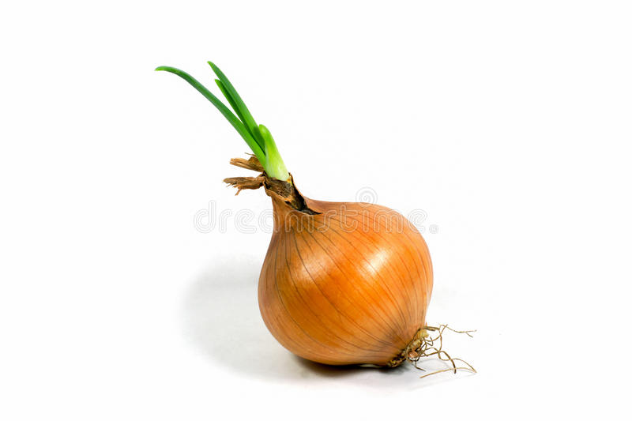
Муниципальное казенное дошкольное образовательное учреждение Искитимского района Новосибирской области детский сад комбинированного вида «Красная шапочка» р.п. Линево _________________________________________________________________________ Адрес: 633216 р.п. Линево 4 микрорайон д. 15, Искитимский район, Новосибирская область, тел/ факс (8 383 43 ) 3-38-21 Е-mail:shapocka-linevo@mail.ru
Проект «лук –лучок»
Воспитатель: Пасканова И. В.

Slide 2
Актуальность
Городские дети не очень тесно общаются с природой. Они, конечно же, знают растения и животные, обитающие рядом с ними. Не все дети видят, как родители сажают лук, осенью убирают, используют в различных видах и с различной целью. Проект даст возможность детям задуматься: как растет лук, какие условия необходимы для его роста и чем же он полезен. Умение самим посадить репчатый лук, ухаживать за ним, вырастить лук зеленый, пронаблюдать, как и насколько быстро вырастет он в перо, при этом учесть, что посадка лука на перо может быть выполнена в самом различном виде, вселяет в них чувство гордости и победы. А самое важное – это хороший способ употреблять в пищу собственные экологически чистые продукты.

Slide 3
Цель проекта:
Расширение знания детей о том, как сажают лук и ухаживают за луковицами; активизировать у ребенка инициативу, внимание и память, обогащение словарного запаса ребенка, привлечь к работе проекта детей, воспитателей, родителей.

Slide 4
Ожидаемый результат:
1) Дети узнают о том, что лук – источник витаминов. 2) Дети познакомятся с процессом посадки лука и научатся выполнять простейшие трудовые операции, необходимые при этом. 3) У детей сформируются знания и представления о росте зеленого лука в комнатных условиях как в контейнере с почвой, так и в стакане с водой. 4) У детей обогатится словарный запас за счёт слов (донце, луковица, шелуха). 5) Познакомятся с поговорками, пословицами, загадками, стихами о луке. 6) Узнают где и в каких целях можно использовать лук.

Slide 5
Подготовка земли к посадке лука

Slide 6
Посадка лука в землю 10 марта

Slide 7
Посадка лука в воду 10 марта

Slide 8
Первые всходы 15 марта

Slide 9
Наша грядка на окне

Slide 10
17 марта зелень заметно подросла

Slide 11
21 марта

Slide 12
21 марта

Slide 13
23 марта

Slide 14
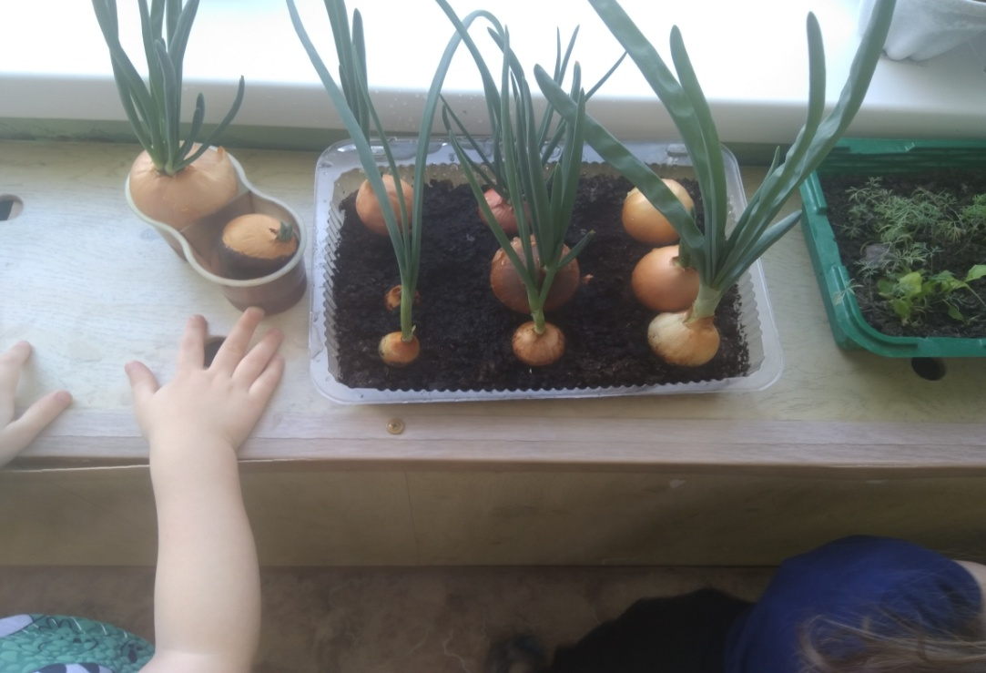
28 марта

Slide 15
31 марта

Slide 16
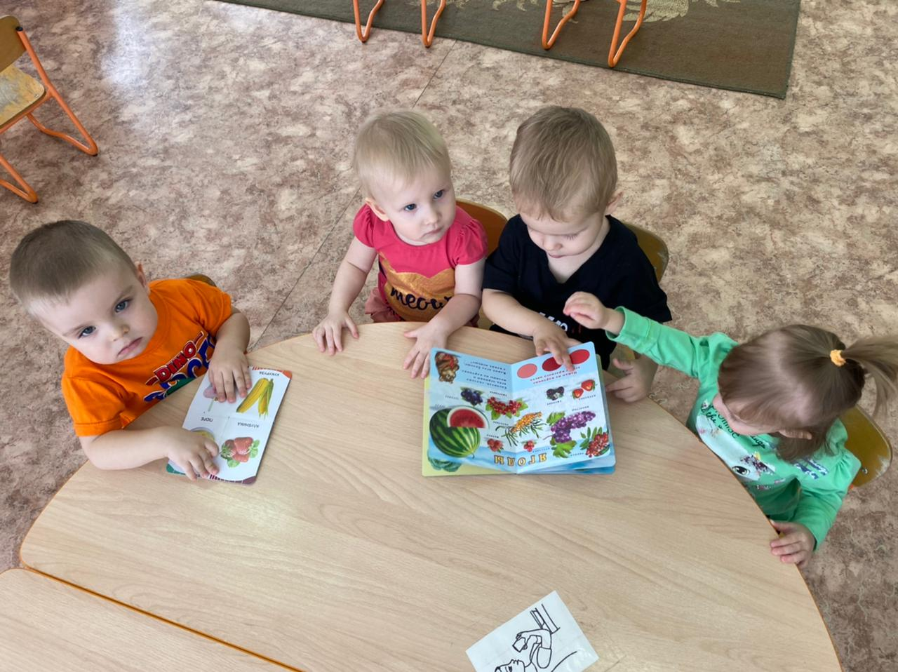
Рассматривание иллюстраций - изображение овощей

Slide 17
Дидактические игры «Вершки – корешки», разрезные картинки «Овощи, фрукты, ягоды»,

Slide 18
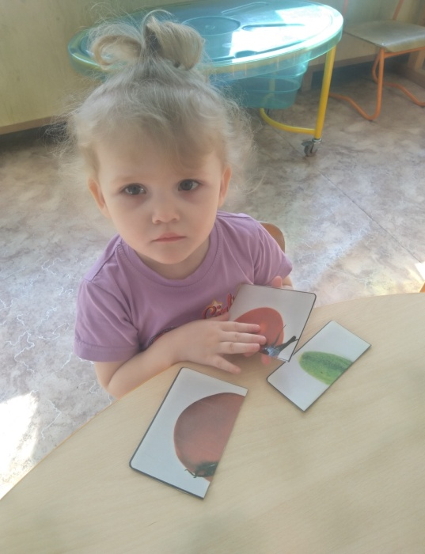
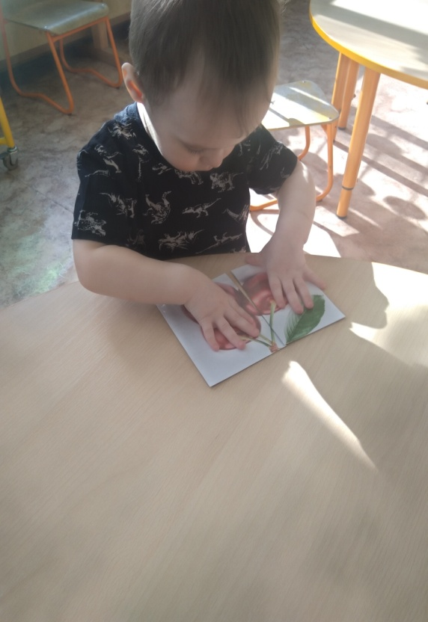
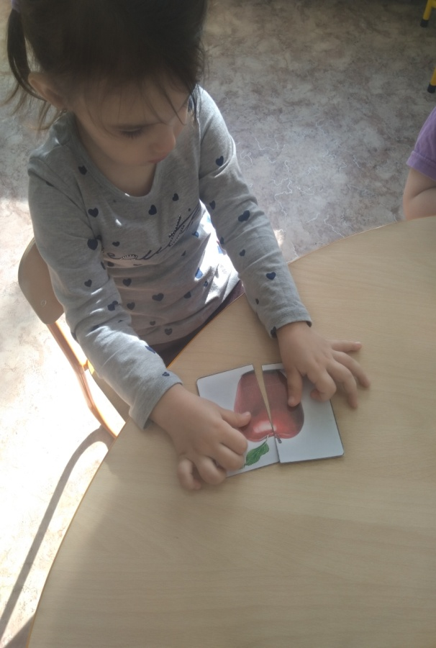
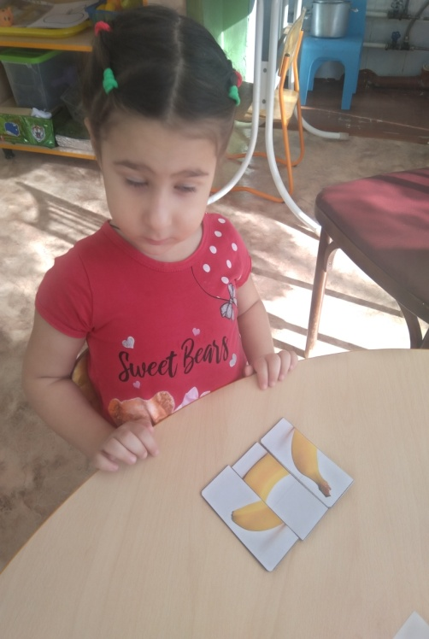

Slide 19
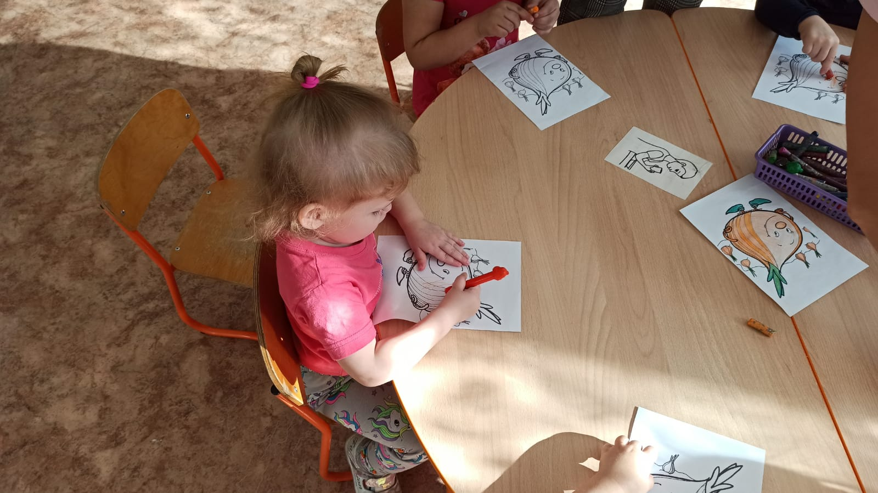
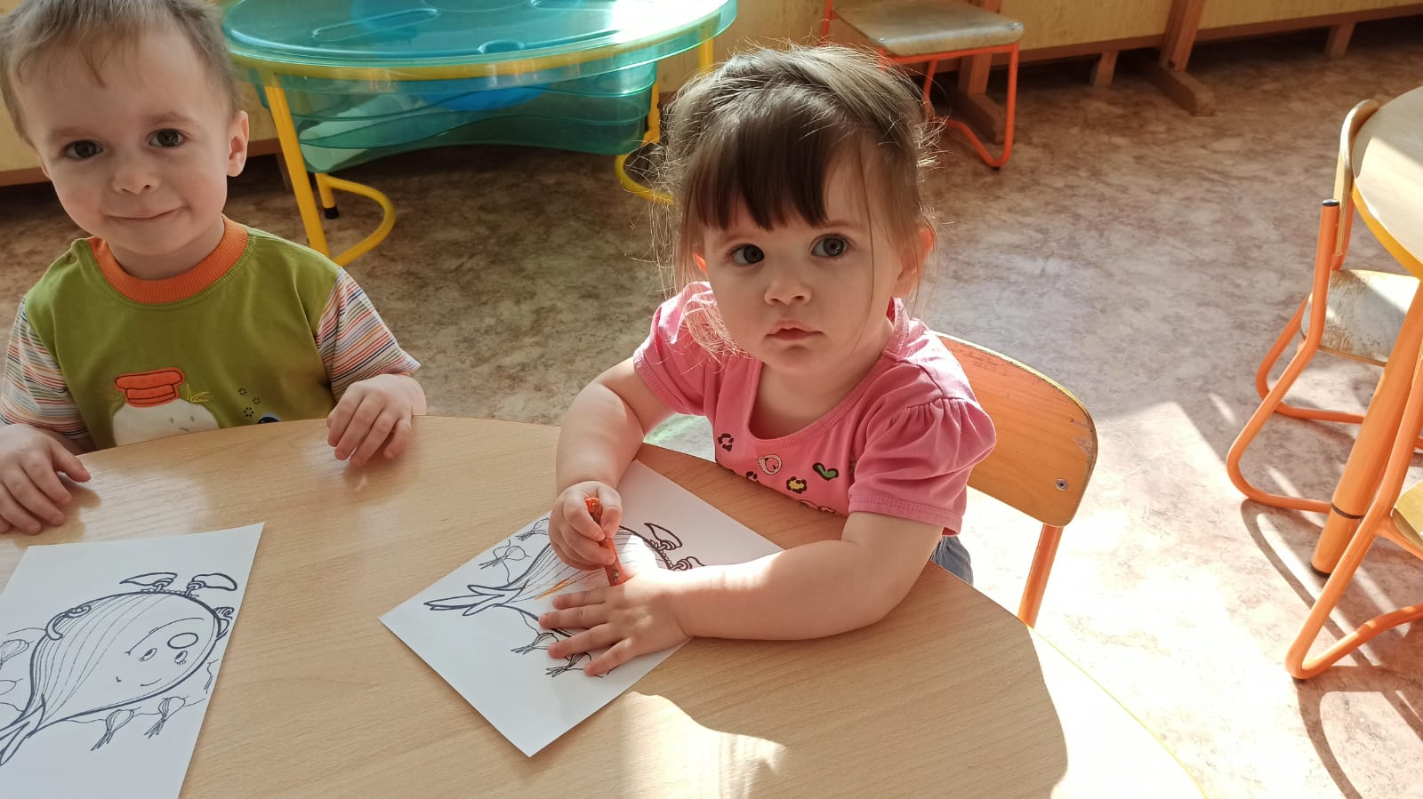
Раскрашивание «Лук»

Slide 20
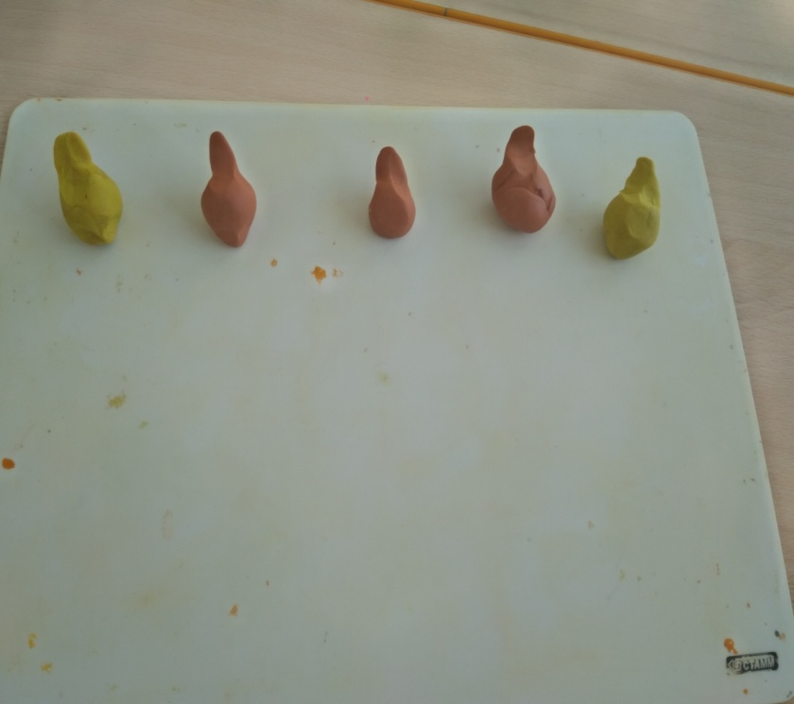
Лепка «Лук - наш друг»

Slide 21
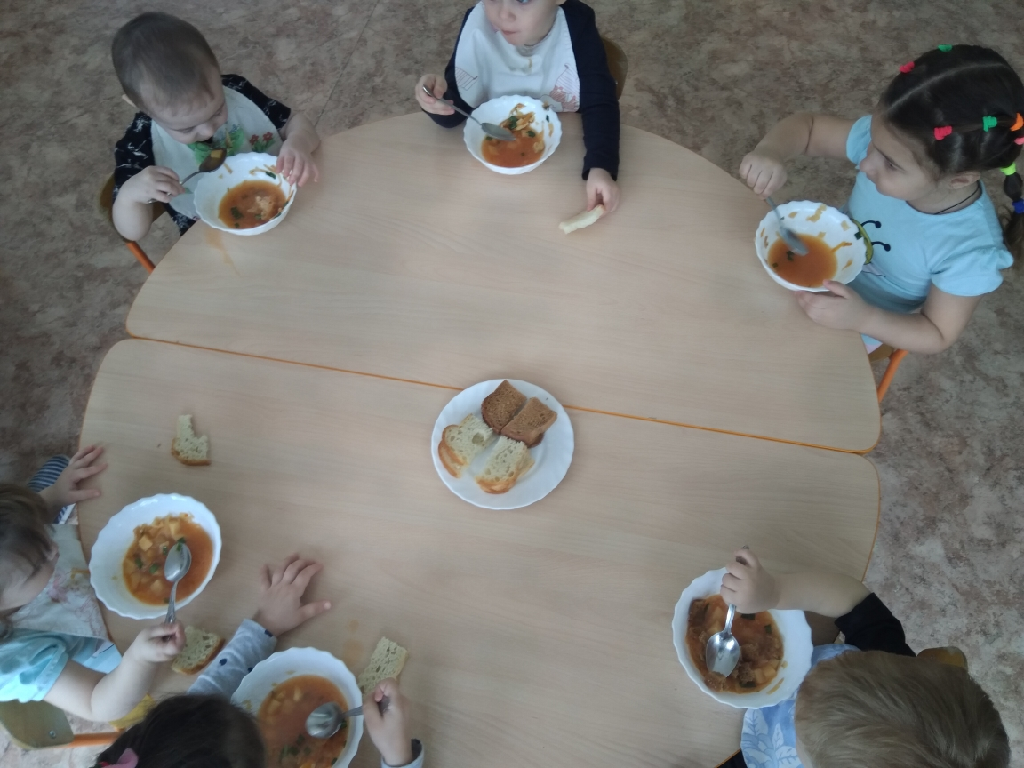
Пробуем урожай

